Slide 1
ЛЕКЦІЯ 5
ТЕМА.ПРОЕКТУВАННЯ ЕЛЕКТРИЧНОЇ ЧАСТИНИ ПІДСТАНЦІЙ
ПЛАН
1.Вибір і побудова схем первинних кіл комутації підстанцій
2. Розрахунок струмів короткого замикання у мережах до 1 кВ

Slide 2
Вибір і побудова схем первинних кіл комутації підстанцій
Підстанції – вузлові точки сільського електропостачання, і від побудови схеми первинних кіл комутації (головної схеми з’єднань) залежить можливість живлення і розподілу електроенергії у відповідності з вимогами до потужності, якості і надійності. За основними функціями, що виконуються, все обладнання підстанції можна поділити на функціонально самостійні структурні блоки (ділянки, вузли, чарунки, елементи), що забезпечують прийом, перетворення електричної енергії. Сукупність тих чи інших функціонально самостійних структурних блоків визначається вимогами до схем первинних кіл комутації .

Slide 3
Для реалізації цих вимог і правильного вибору і побудови даних схем рекомендується дотримуватися алгоритму.
1.Визначити функціональне призначення підстанції (районна трансформаторна підстанція, центральний розподільчий пункт, підстанція споживачів).
2.Визначити район кліматичних умов за швидкісним напором вітру і ожеледдю .
3.Потрібно вирішити питання щодо необхідності транзиту потужності через підстанцію (вихідні дані беруться з розділів.
4.З урахуванням пунктів 1 і 3, а також місця знаходження визначити тип підстанції за способом приєднання до мережі ВН (тупикова, прохідна, вузлова).
5.Сформувати групи споживачів за виробничо-технологічним і територіальним критеріями, за рівнем напруги, потужності, якістю електричної енергії (дані беремо з розділу.
6.Визначити число ступенів і рівнів напруги підстанції, тобто визначити різновид РП за класом напруги .
7.Визначити категорії сформованих груп споживачів за надійністю електропостачання.
8.З урахуванням пунктів 5-7 визначити кількість ліній, що відходять.

Slide 4
9. На підставі пунктів 3, 5, 6, 7, 8 визначити:
- кількість і потужність силових трансформаторів
- конфігурацію живильної мережі: однобічне чи двобічне живлення і число приєднань на ВН
- необхідну кількість секцій і систем збірних шин
-необхідність секціонування шин і застосування АВР
10. Визначити наявність холодного режиму, тобто знаходження у резервному стані.
11. Забезпечити експлуатаційні зручності схеми, тобто забезпечити можливість проведення ревізій комутаційного та іншого обладнання без перерви в електропостачанні, уникнути недостатнього відпуску енергії і порушення транзиту потужності через збірні шини підстанції. Це досягається застосуванням і правильною розстановкою додаткової комутаційної апаратури у схеми первинних кіл комутації.
12. З урахуванням пунктів 2, 7, 8, 9 визначити виконання вводів і приєднання (повітряні, кабельні) і конструктивне виконання підстанцій (закрита, відкрита).

Slide 5
13. З урахуванням пунктів 3, 6, 7, 9, 10, 11 визначити необхідні типи комутаційної апаратури (вимикачі, відокремлювачі, короткозамикачі, роз’єднувачі, тощо).
14. Обрати за уніфікованою сіткою схем можливі до застосування схеми первинних кіл комутації необхідних РП 0,38-110 кВ.
15. Визначити кількість необхідних збірних обладнання підстанцій одиниць (модулів)
16. Обрати базову комплектну трансформаторну підстанцію (КТП)
17. Скласти можливі рівноцінні варіанти повних схем первинних кіл комутації підстанцій, що проектуються.
18. Навести техніко-економічну оцінку варіантів з урахуванням забезпечення потрібного рівня надійності.

Slide 6
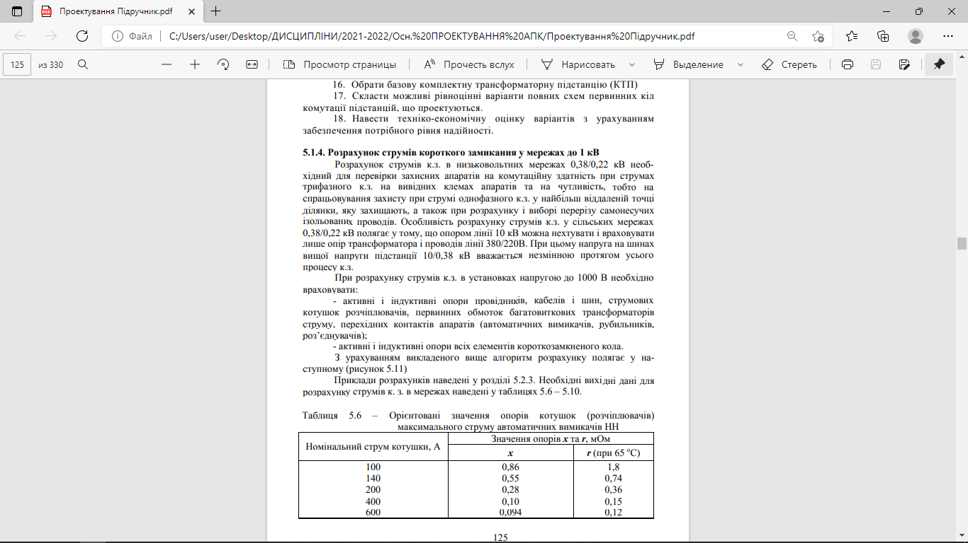
Розрахунок струмів короткого замикання у мережах до 1 кВ

Slide 7
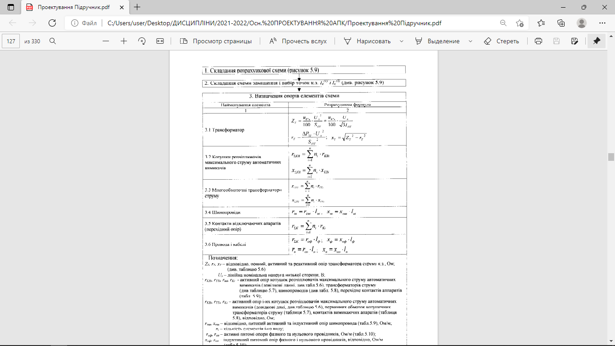

Slide 8
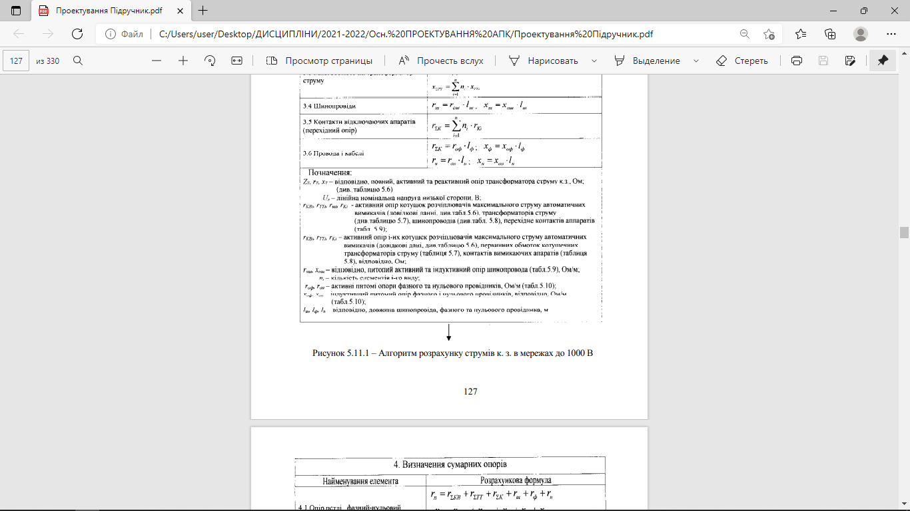

Slide 9
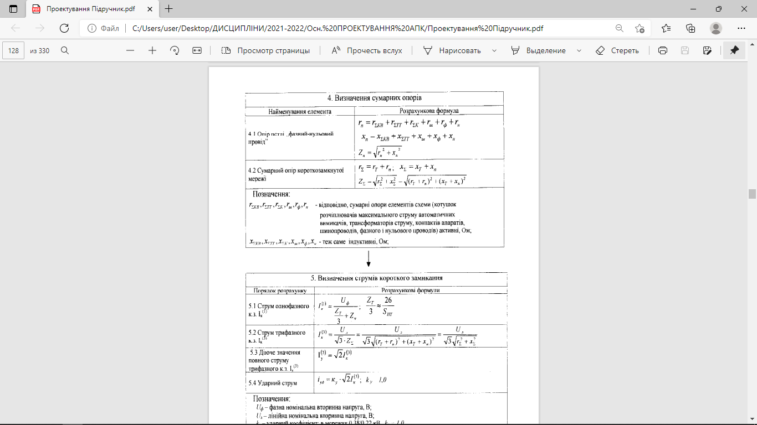

Slide 10
